Slide 1
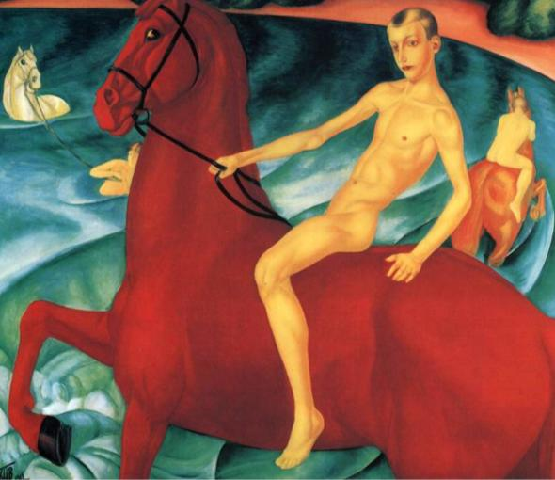
Золотые даты русской живописи
Художники – юбиляры 2018 года
ИИЦ – Научная библиотека представляет виртуальную выставку

Slide 2
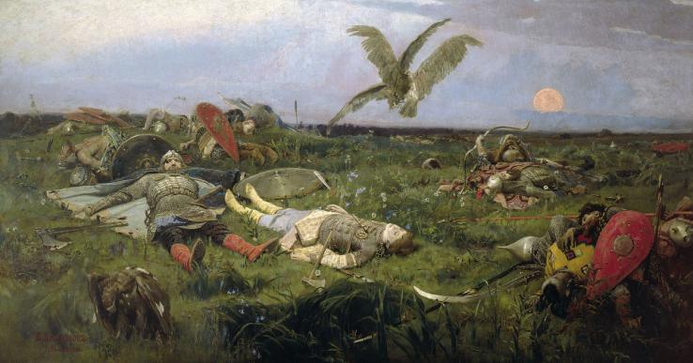
2018 год знаменателен для четырех русских художников, писавших в самых разных стилях, принадлежавших разным школам второй половины ХIХ и первой половины ХХ века:
Виктору Васнецову – 170 лет
Василию Сурикову – 170 лет
Казимиру Малевичу – 140 лет
Кузьме Петрову-Водкину – 140 лет
В.Васнецов «После побоища Игоря Святославовича с половцами»,1880г.

Slide 3
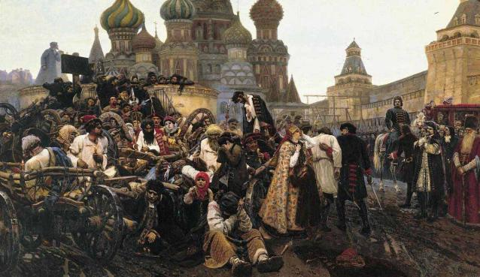
Василий Суриков ( 1848-1916)
Василий Суриков родился в казачьей семье в Сибири. В двадцать лет он отправился в Петербург. Суриков успешно закончил Академию художеств, и ему предложили выполнить часть росписей храма Христа Спасителя в Москве. Здесь, в Москве, была задумана и создана первая из знаменитых исторических картин Сурикова – «Утро стрелецкой казни» (1881г.). Перед зрителями предстают две силы: стрельцы, которые борются за старую, патриархальную Русь, и Пётр со своими регулярными войсками, строящий новую Россию по европейскому образцу.

Slide 4
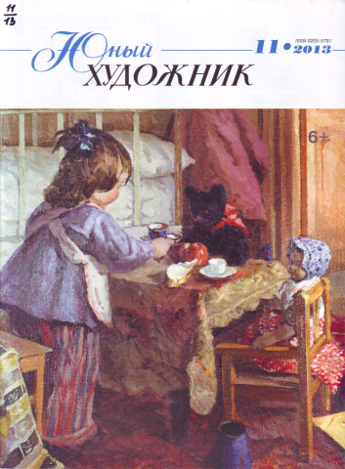
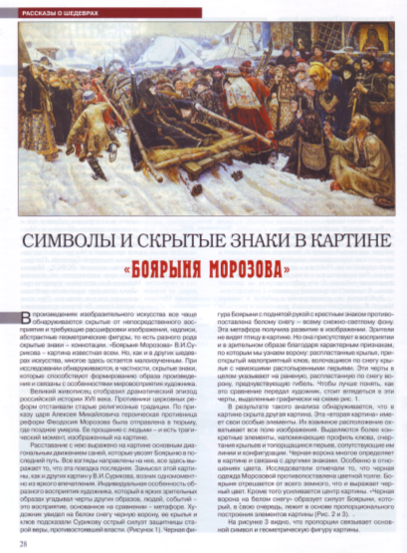
Картина, показанная на девятой выставке передвижников, произвела огромное впечатление. Ничего подобного до Сурикова русская живопись не знала. Художник впервые передал сущность целой эпохи, бурной и сложной. Следующее историческое полотно – «Меньшиков в Березове (1883г.) – связано с первым: его тема – падение в ХVIII в. последнего представителя Петровской эпохи. На третьей, самой знаменитой исторической картине Сурикова «Боярыня Морозова» (1887г.) изображен пролог к трагическим событиям Петровской эпохи. Феодосия Морозова была защитницей старообрядчества. В 1671 г. её арестовали, лишили состояния, пытали, но она не изменила своей
вере и умерла в заточении.

Slide 5
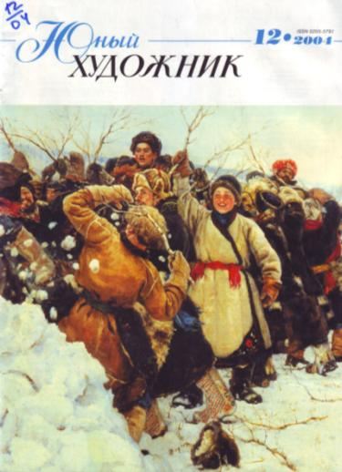
Суриков долго обдумывал композицию картины. Было создано множество эскизов. В окончательном варианте Суриков переносит действие на московскую улицу. Сани с опальной боярыней вклиниваются в толпу. Морозова и народ – такова тема картины. Бледное лицо Морозовой со впалыми щеками и фанатичным блеском глаз прекрасно и страшно одновременно. Во всем облике боярыни и огромная внутренняя сила, и неимоверное нервное напряжение. Народ по-разному встречает раскольницу: часть с открытым недоброжелательством, но в толпе гораздо больше тех, кто сочувствует Морозовой.
Фрагмент картины В.Сурикова «Взятие снежного городка», 1890 г.

Slide 6
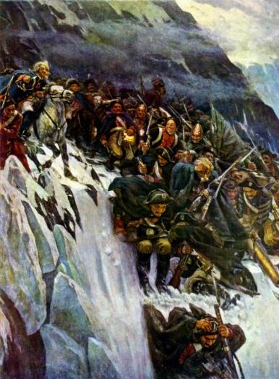
В 90-е годы Суриков написал батальные полотна «Покорение Сибири Ермаком», «Переход Суворова через Альпы», создал несколько исторических картин, множество пейзажей, портретов.
«Лишь очень редкие художники, одаренные почти пророческой мистической способностью, могут перенестись в прошлое, разглядеть в тусклых сумерках минувшую жизнь…»
А.Бенуа о В.Сурикове
«Переход Суворова через Альпы», 1899г. Государственный Русский музей

Slide 7
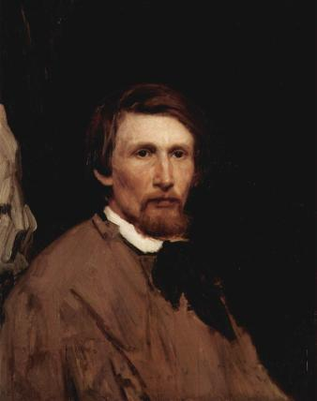
Виктор Васнецов (1848-1926)
Виктор Михайлович Васнецов, по картинам которого многие представляют себе персонажей русских сказок и былин, как будто самой судьбой был предназначен для этой роли. Родился он в российской глубинке и с детства впитал традиционное мировоззрение и уклад жизни. Когда Васнецов учился в Петербурге, он много раз иллюстрировал книги. Эта работа оказалась для него очень полезной.
В.Васнецов «Автопортрет», 1873г.

Slide 8
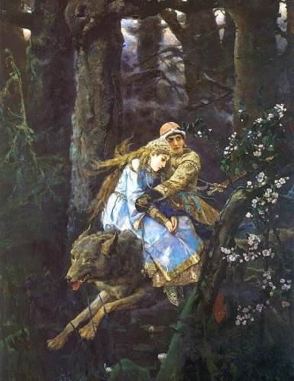
Однако в искусстве того времени царил бытовой жанр, и первые картины Васнецова были именно такими. Известность художнику принесла картина «После побоища Игоря Святославича», которую критика и публика встретили неодобрительно: слишком многое было в ней непривычно. Но художник уже нашел свою тему. За первой картиной последовали полотна «Алёнушка», «Витязь на распутье», «Иван Царевич на сером волке».
«Иван Царевич на сером волке», 1889г.

Slide 9
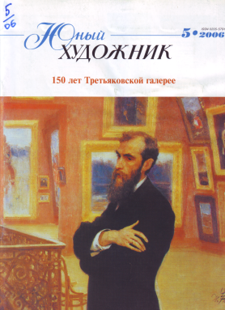
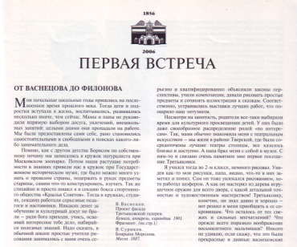
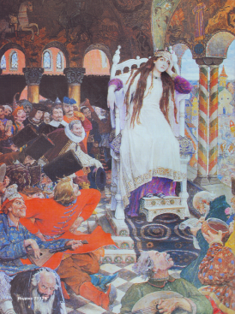
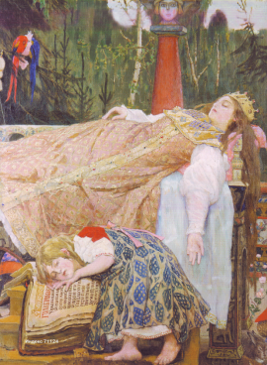
«Царевна Несмеяна»
«Спящая царевна»

Slide 10
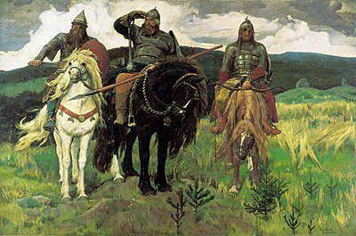
Самое знаменитое произведение Васнецова – «Богатыри» (1881-1898). Сам В. М. Васнецов описывал картину так: «Богатыри Добрыня, Илья и Алёшка Попович на богатырском выезде – примечают в поле, нет ли где ворога, не обижают ли где кого?» Воскресив грандиозные в своей духовной мощи образы былинных защитников Древней Руси – Илью Муромца, Добрыню Никитича и Алешу Поповича – Васнецов стремился на пороге XX века обозначить преемственность героического прошлого русского народа с его великим будущим. При всей конкретности образов, богатыри воспринимаются как мифическое олицетворение созидательных сил русской земли.

Slide 11
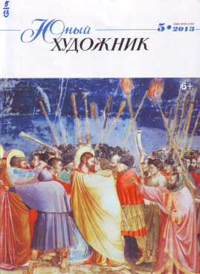
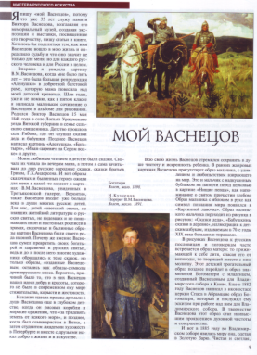
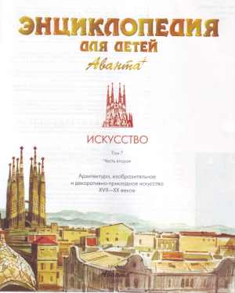
Заслуга Васнецова заключается в том, что он напомнил ещё об одной задаче живописи: искусство должно украшать, делать поэтичным мир вокруг человека. Он вернул живописи многоцветность, которая у других передвижников порой исчезала за серо-коричневой гаммой полотен.

Slide 12
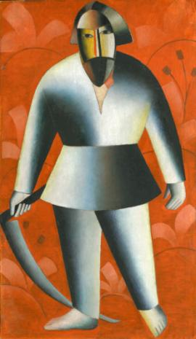
Казимир Малевич (1878-1935)
Как и многие крупные мастера авангарда, Казимир Малевич не получил систематического художественного образования. Первый этап его творчества обычно связывают с импрессионизмом. К началу 1910 г. Малевич сблизился Н.Гончаровой и М.Ларионовым. Под их влиянием обратился к примитивизму. Сюжеты картин просты: полевые работы, бытовые сцены. На картине «Косарь» фигура крестьянина тяжеловесна, статична, сложена из объёмных форм. Колорит всех картин, как правило, яркий.
«Косарь», 1912г.

Slide 13
Важным событием в жизни Малевича стала работа над оформлением футуристической оперы «Победа над солнцем». Рисунки к спектаклю оказались решающим шагом на пути к новому стилю, который позже получил название суперматизм. Окончательно его черты выявились в серии картин, показанных Малевичем на последней выставке футуристов в 1915 г. В их числе был знаменитый «Черный суперматичный квадрат» (1914-1915г.г.). Период суперматизма
был самым ярким, но непродолжительным в творчестве Малевича. Суперматизм подвёл своеобразный итог целому этапу в развитии искусства ХХ в., экспериментам европейских и русских мастеров в области художественной формы.

Slide 14
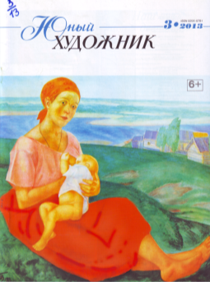
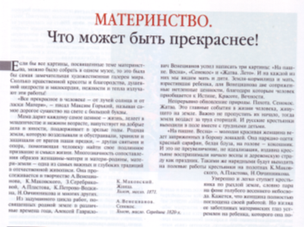
Кузьма Петров-Водкин (1878-1939)
Творческая манера Петрова-Водкина своеобразна и в то же время тесно связана с традициями европейской и русской живописи. В его картинах словно переплелись впечатления от древнерусских икон и полотен итальянского Возрождения, русского модерна и французского фовизма. Первая выставка художника в 1910 году вызвала бурные споры среди критиков. Итогом творческих исканий Петрова-Водкина стал настоящий шедевр – «Купание красного коня» (1912г.)Бытовой мотив художник превращает в символ, в живописную метафору, выражающую романтическую мечту человека о красоте и гармонии окружающего мира.

Slide 15
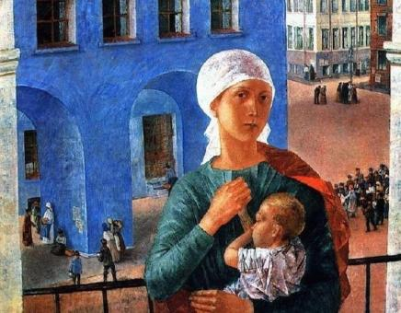
Петроградская мадонна, 1918г.
В 1912-1913 годах Петров-Водкин обращается к теме материнства. Картина «Мать» (1913г.) ознаменовала новый этап в творчестве художника, добившегося необычайного поэтического раскрытия темы и подлинно эпической широты. В 1915 году художник пишет вторую картину, во многом превосходящую первую. Для Петрова-Водкина очень важным был образ матери.
В его творчестве всегда присутствовала мысль о непреходящей ценности всегда возобновляющейся жизни, о святости материнства. Одним из самых значительных произведений на эту тему стала «Петроградская мадонна» (1918г.) В облике молодой матери сочетаются черты портретов итальянского Возрождения и древнерусских икон.

Slide 16
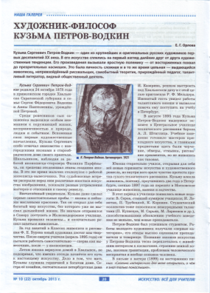
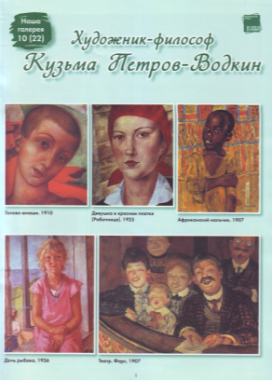
Творчество Петрова-Водкина на первый взгляд кажется погруженным в атмосферу великих эпох прошлого, однако художник привнес и нечто новое. Мастер не подражал традициям Ренессанса, древнерусской живописи и европейского искусства, а использовал их как выдающийся интерпретатор, выражая вечные понятия – красоту, гармонию, чистоту.

Slide 17
СПИСОК ИСПОЛЬЗОВАННОЙ ЛИТЕРАТУРЫ
Аксенова, Мариам. Энциклопедия для детей. Т.7. Искусство. Ч.1. Архитектура, изобразительное и декоративно- прикладное искусство с древнейших времен до эпохи Возрождения/ Гл.ред.М.Аксенова. — М. : Аванта, 2005. — 688с
Емохонова, Любовь Георгиевна. Мировая художественная культура : Учеб.пособие для студентов
Майсурян, Николай. Энциклопедия для детей. Т.7. Искусство. Ч.2: Архитектура, изобразительное и декоративно-прикладное искусство XVII-XX веков / Отв.ред.Н.Майсурян. — М. : Аванта, 2004. — 656с.
Орлова, Е. Г. Художник-философ Кузьма Петров-Водкин [Текст] / Е. Г. Орлова // Искусство. Все для учителя!. — 2013. — № 10 (22) (октябрь). — С. 20-26.
Савосин, В. От Васнецова до Филонова [Текст] / В. Савосин // Юный художник. — 2006. — № 5. — С. 3-4.
Сартан Марк. Новая роль художника [Текст] : созидание вещей и сотворение миров : [живопись авангарда] / М. Сартан // Искусство : прил. к газ. "Первое сент.". — 2011. — - № 5-6. — С. 24-29.
Сартан Марк. Расщепление и распад [Текст] : судьба картины в живописи авангарда / М. Сартан // Искусство : прил. к газ. "Первое сент.". — 2011. — - № 5-6. — С. 30-35.
Сартан Марк. Способы выражения незримого [Текст] : живопись значком вовнутрь / М. Сартан // Искусство : прил. к газ. "Первое сент.". — 2011. — - № 5-6. — С. 18-23.
Сомов, Г. Символы и скрытые знаки в картине "Боярыня Морозова" [Текст] / Г. Сомов // Юный художник. — 2013. — № 11. — С. 28-31.
Ярославцева, Н. Мой Васнецов [Текст] / Н. Ярославцева // Юный художник. — 2013. — № 5. — С. 5-9.

